Slide 1
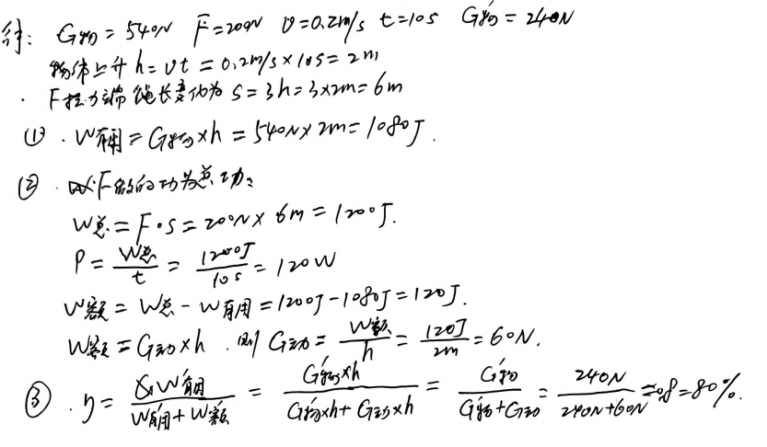
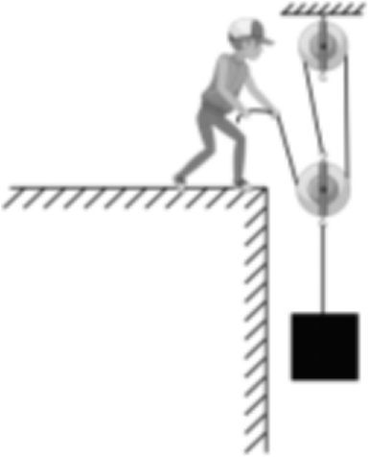
如图所示，搬运工人用滑轮组提升重540N的物体，所用的拉力F为200N，物体以0.2m/s的速度匀速上升了10秒，（不计绳重，绳与滑轮的摩擦）求： （1）有用功； （2）拉力F做功的功率； （3）若物重只有240N，
滑轮组的机械效率。

Slide 2
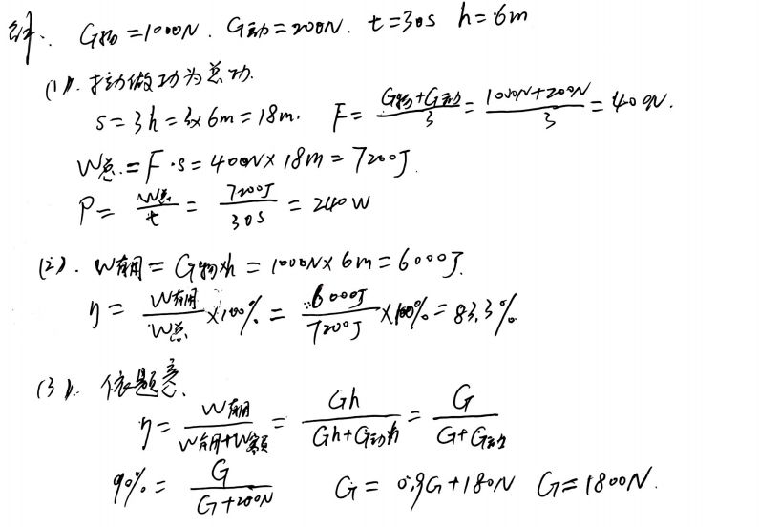
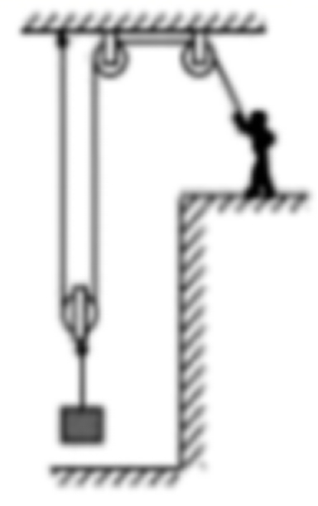
如图是工人师傅用滑轮组提升建筑材料的示意图，在400N的拉力作用下，使质量为70kg的建筑材料在10s的时间里，匀速竖直上升了2m。不计绳子重力和摩擦，g取10N/kg，求： （1）拉力的功率P； （2）滑轮组的机械效率η； （3）动滑轮的重力G_{动}。

Slide 3
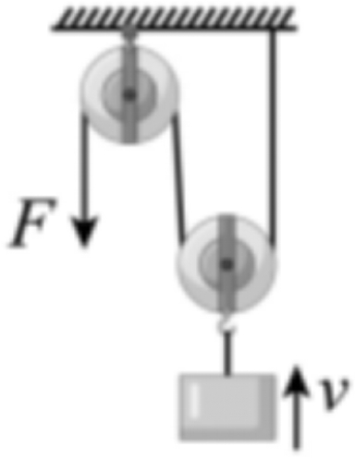
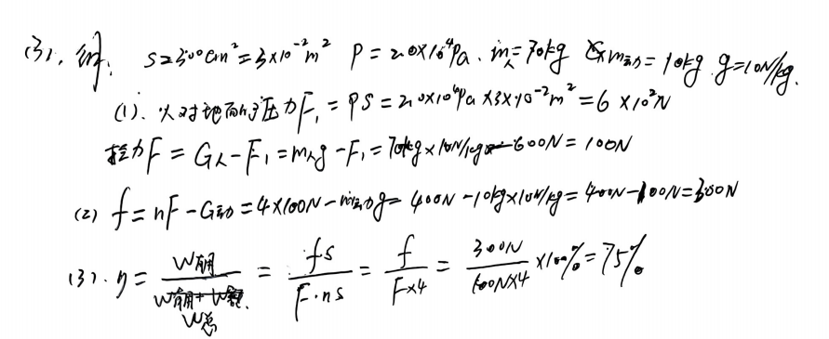
如图是泸州港口的轨道式龙门吊设备的简化机械示意图。在货船水平甲板上被吊起的集装箱体质量是76吨，底面积5m²，每个滑轮的重力均为4.0×10⁴N，在绳子自由端拉力F＝4×10⁵N的作用下，集装箱以在空中匀速竖直上升（绳重和摩擦不计，取g＝10N/kg）。求： （1）该集装箱的重力； （2）该滑轮组的机械效率； （3）在起吊集装箱的过程中，绳子自由端拉力为1.5×10⁵N时，集装箱对水平甲板的压强。

Slide 4
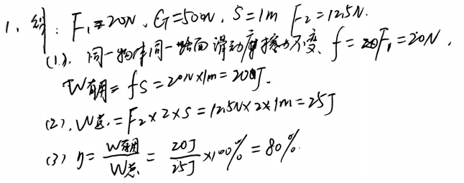
如图甲所示，用水平拉力F1=20N拉着重为500N的物体在水平路面上匀速移动1m的距离，如图乙所示，用水平拉力F2=12.5N拉着同一物体在同一路面上也匀速移动1m的距离，求图乙中使用动滑轮时的： （1）有用功； （2）总功； （3）机械效率。

Slide 5
如图所示，斜面长s=2m，高h=0.5m。建筑工人将质量m=40kg的长方体，从斜面底端匀速拉到顶端时，用时15s，沿斜面向上的拉力F=150N。求： （1）斜面的机械效率 （2）在斜面上匀速拉动物体过程中，物体所受摩擦力

Slide 6
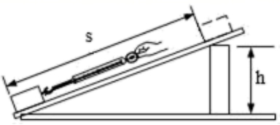
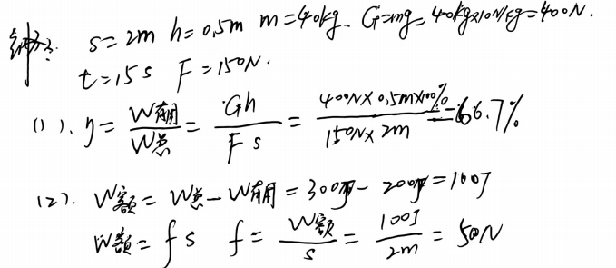
如图所示，将一个质量为0.5kg的物体，从底端沿斜面匀速拉到顶端所用时间为5s，斜面长s为1m，高h为0.4m，斜面的效率为80%．（g取10N/kg）求：
（1）拉力所做的有用功； （2）拉力做功的功率； （3）物体在斜面上运动时受到的摩擦力。

